Slide 1
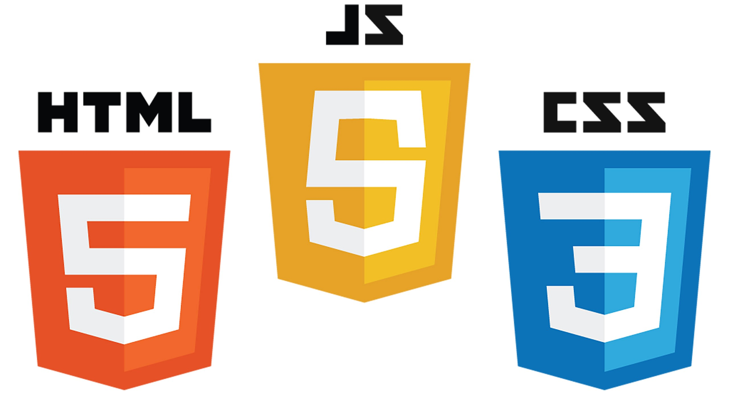

Slide 2
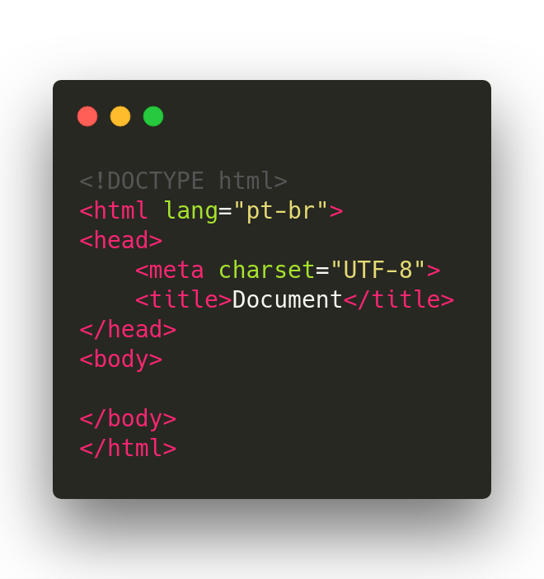

Slide 3
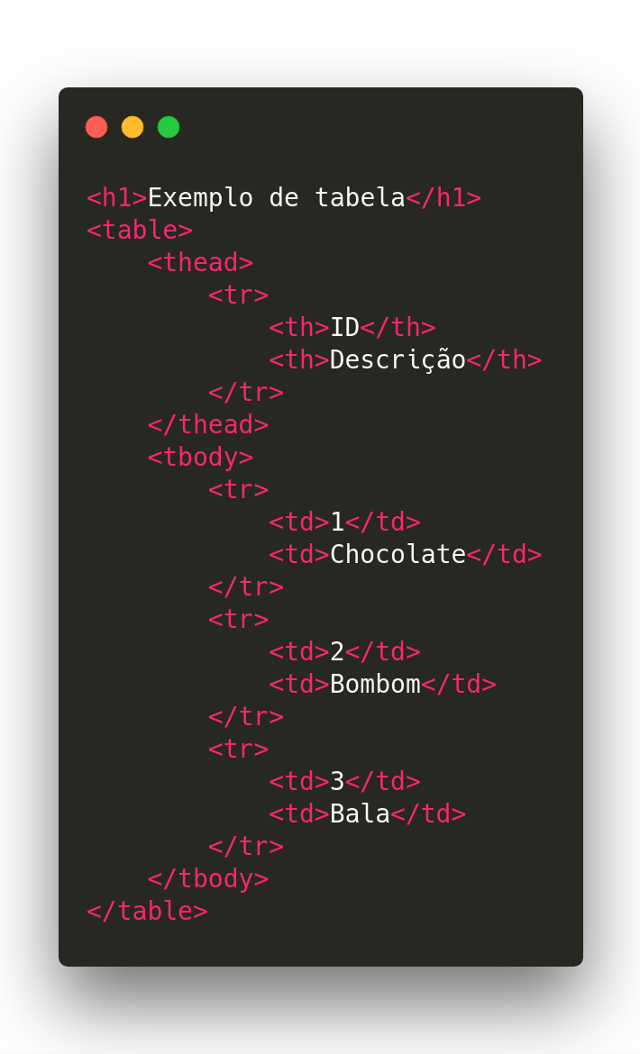
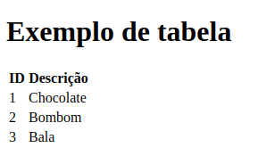

Slide 4
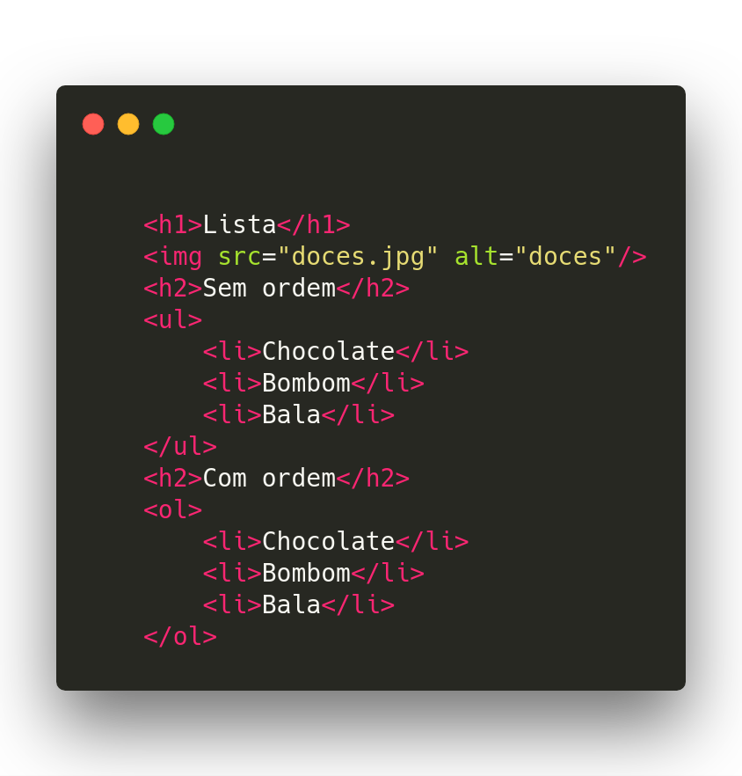
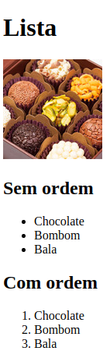

Slide 5


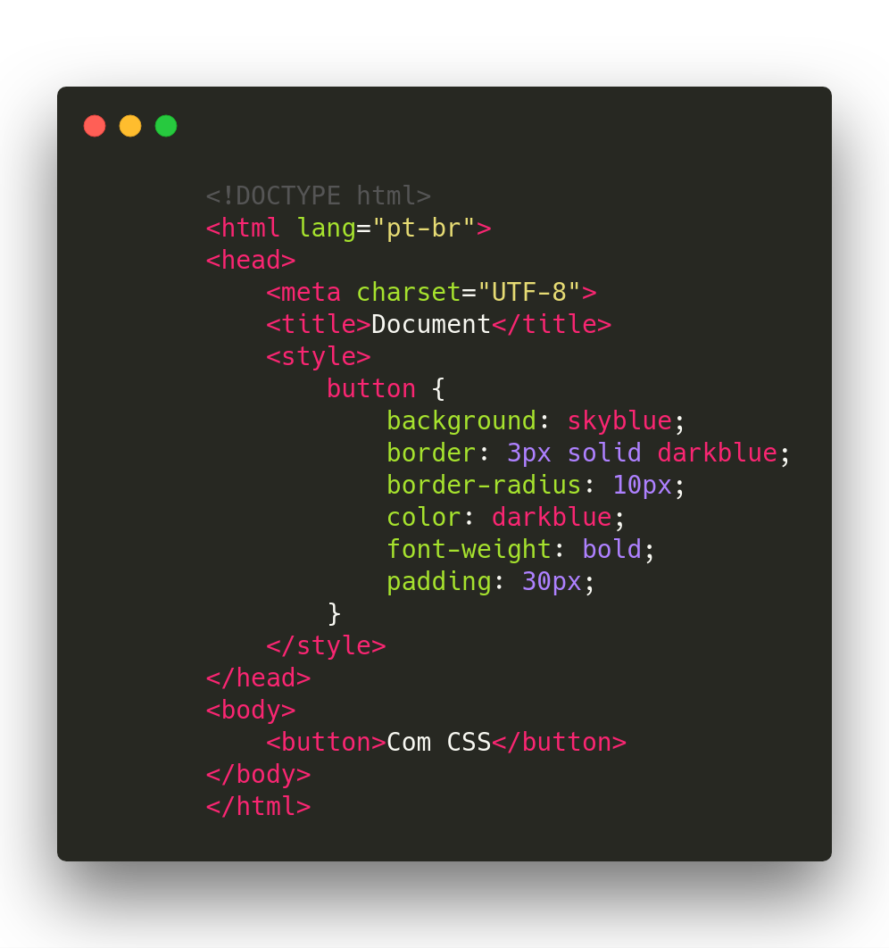
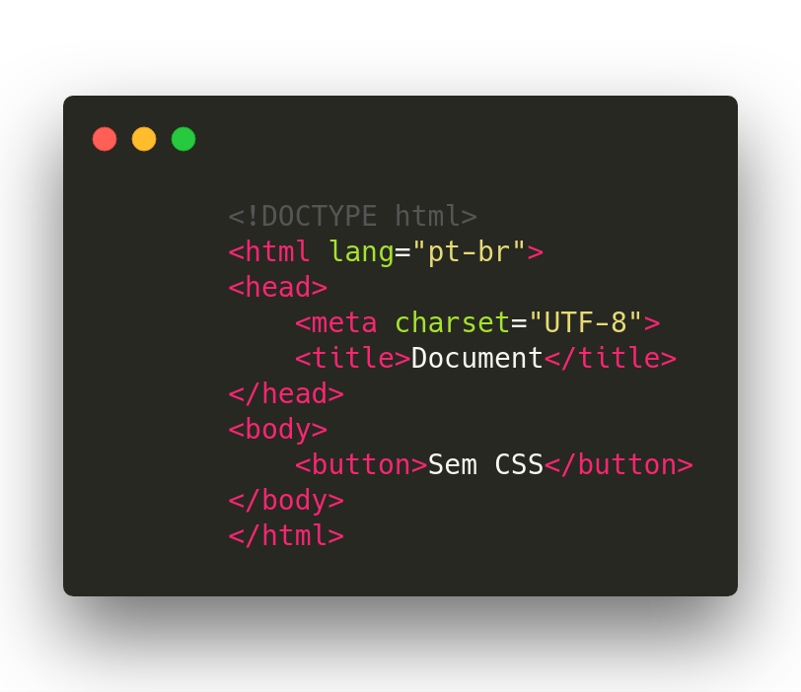

Slide 6
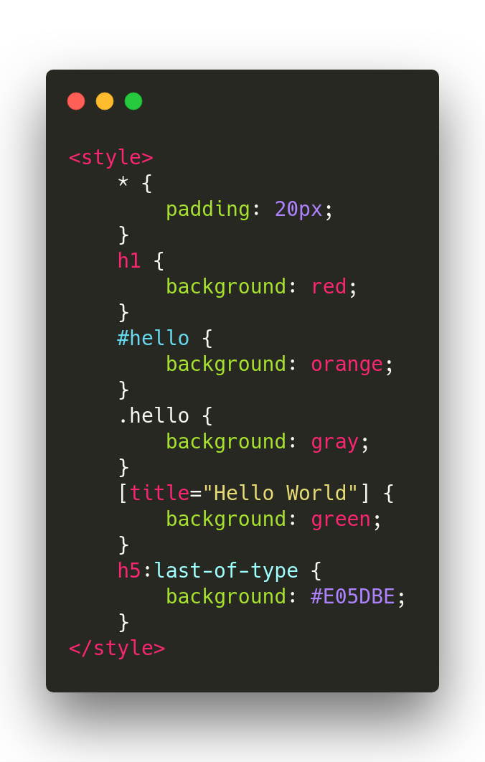
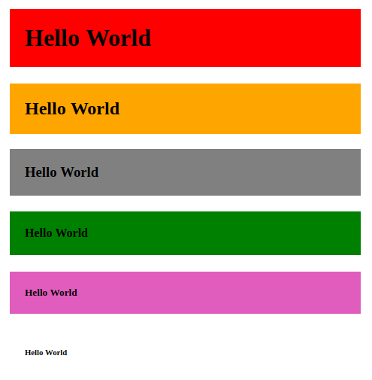
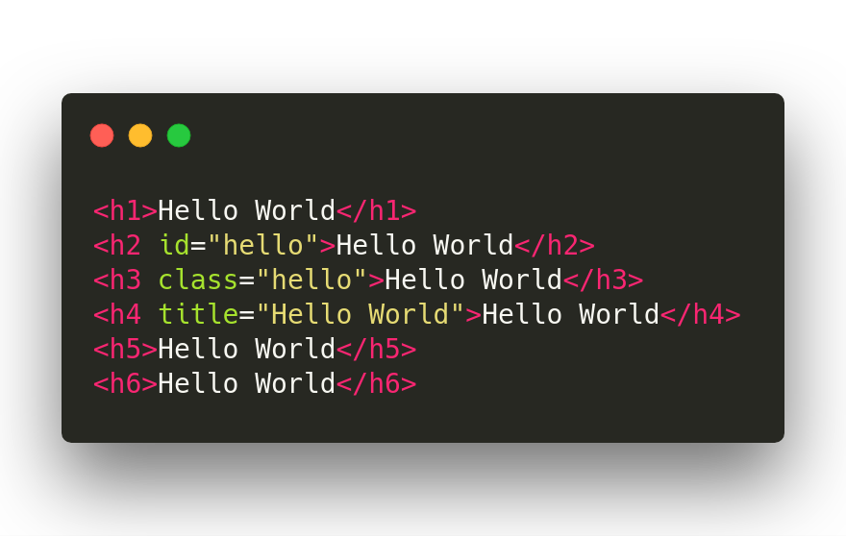
Seletores

Slide 7
Atributos básicos
Textos
color
font-size
font-family
font-weight
text-align
Elementos
background
width
height
border
padding
margin
display

Slide 8

margin
padding
border
content

Slide 9
Flex-box

Slide 10
Prática...
Vamos criar uma estrutura para postar mensagens com HTML e CSS

Slide 11
JavaScript (JS)
comportamento
linguagem executada no navegador
não mostra erros de modo explícito
sensitive case
diferença entre colocar script no head e no body
Notes:
teste

Slide 12
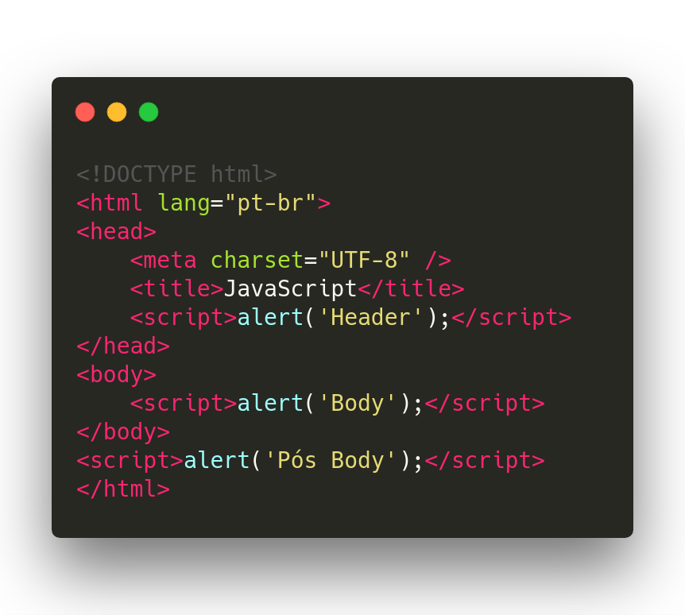

Slide 13
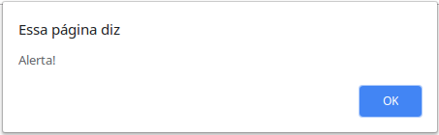
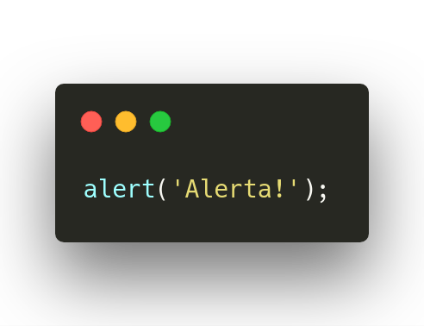
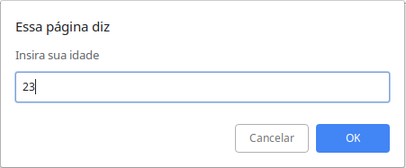
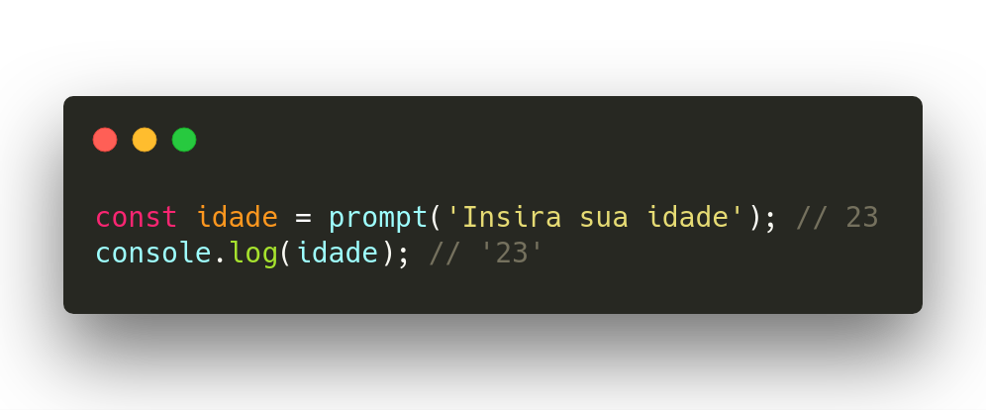
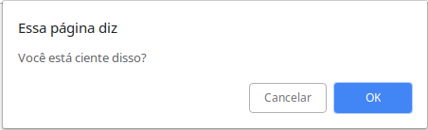
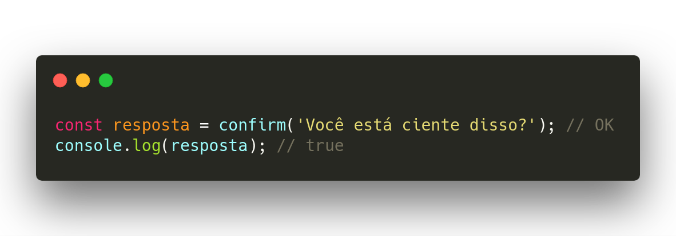
Caixas de pop-up

Slide 14
Variáveis
Variáveis globais têm o script inteiro como escopo
Variáveis locais têm uma única função como escopo

Slide 15
Tipos de dados
Number: números inteiros e flutuantes
String: sequência de caracteres
Boolean: booleanos ou lógicos
Null: valor nulo
Undefined: valor indefinido
Object: objetos
Array: objeto com estrutura de matriz

Slide 16
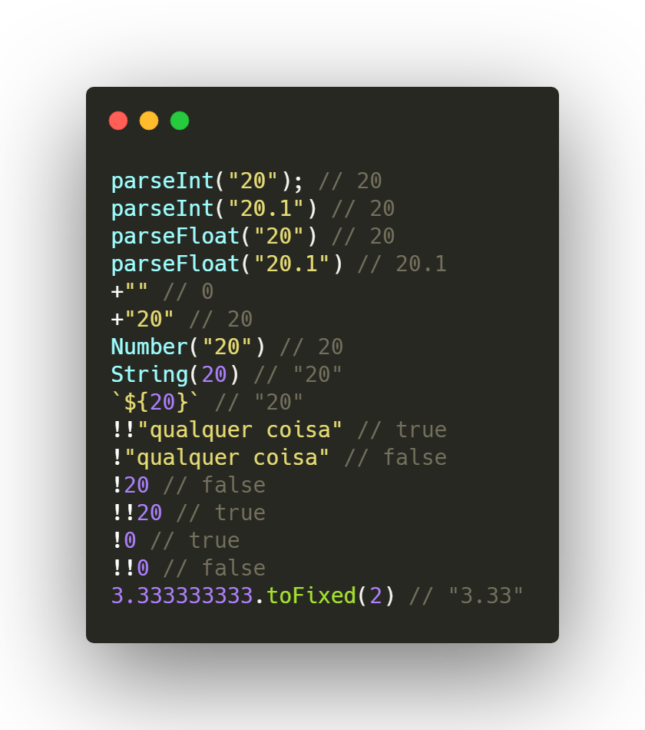
Conversão de
tipo de dados

Slide 17
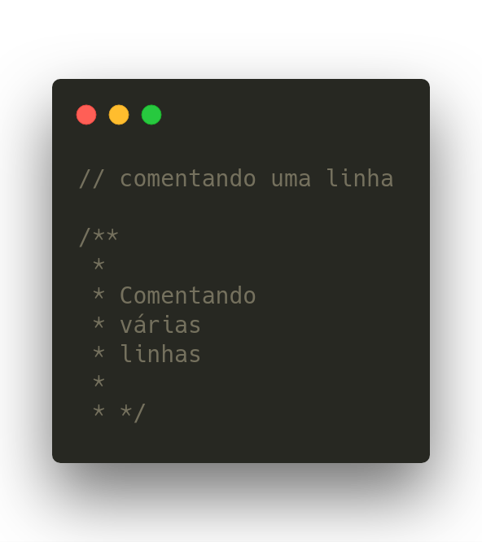
Comentários

Slide 18
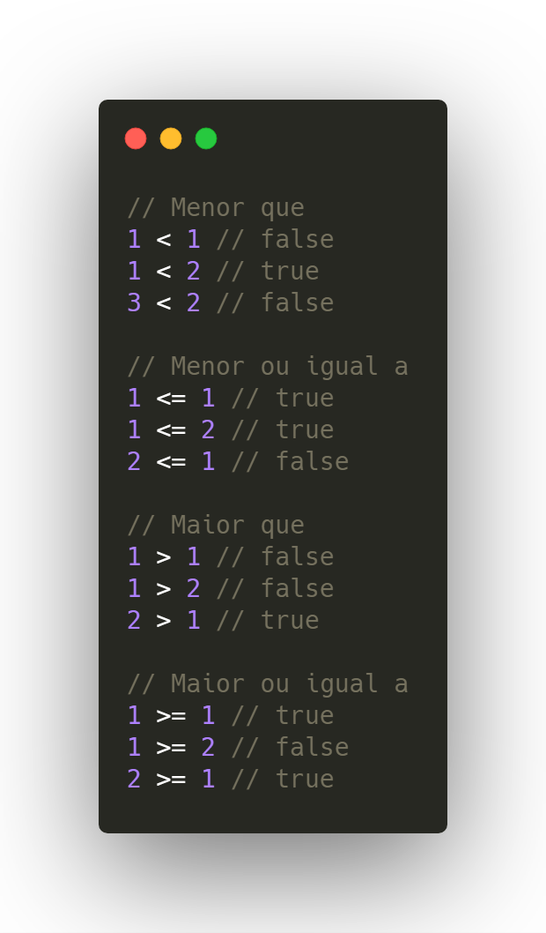
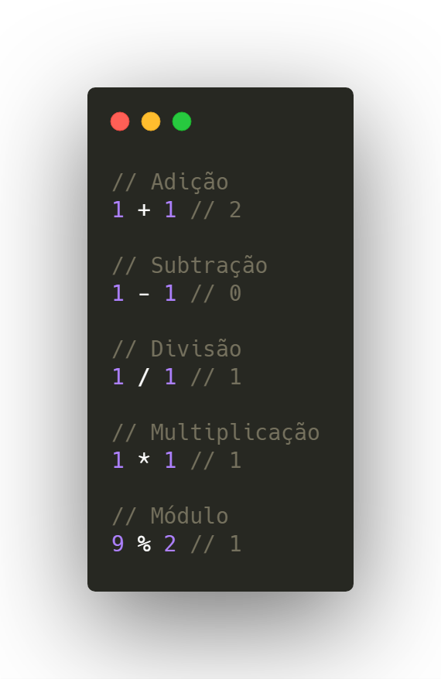
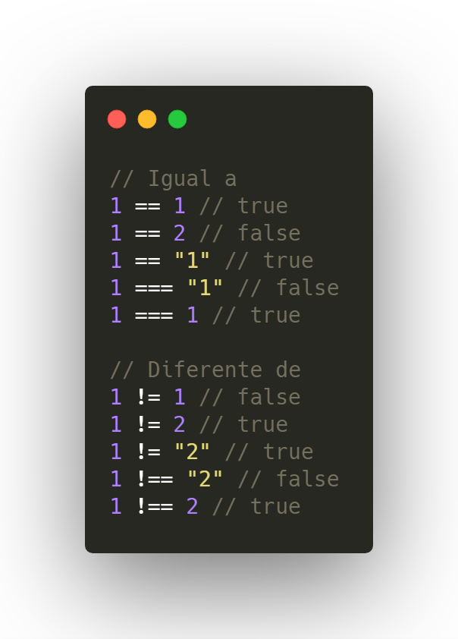
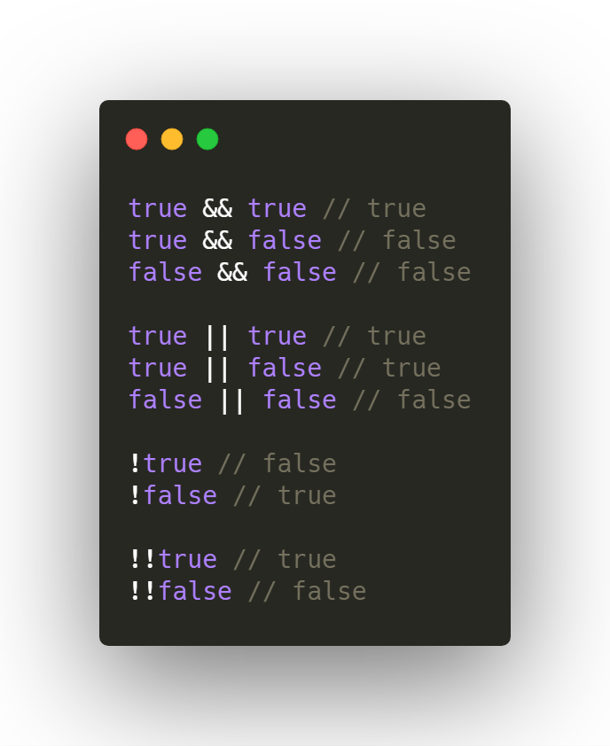
Operadores
Lógicos
Aritméticos
Relacionais

Slide 19
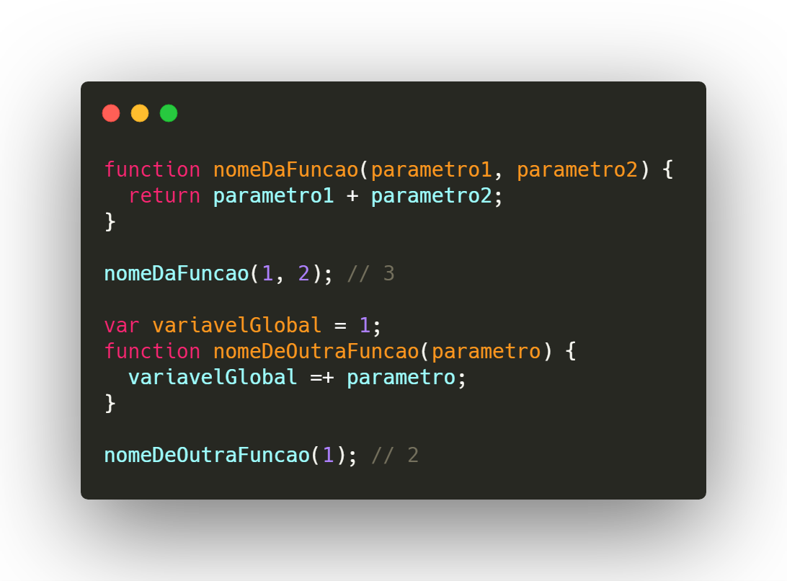
Funções

Slide 20
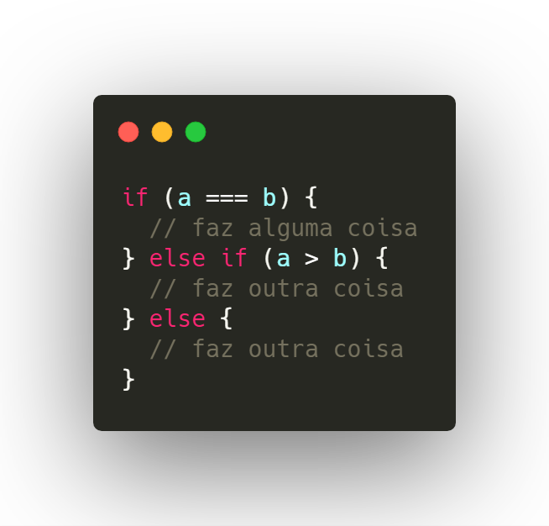
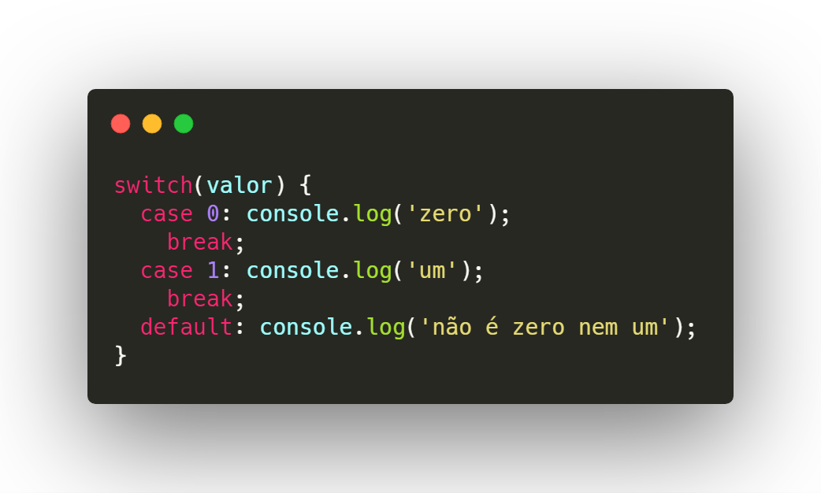
Comparações

Slide 21
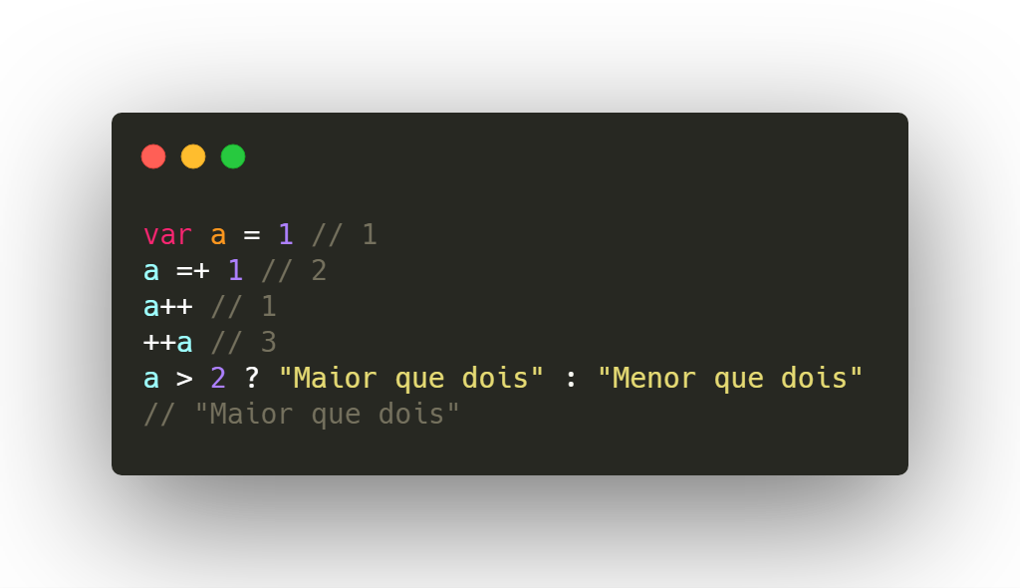
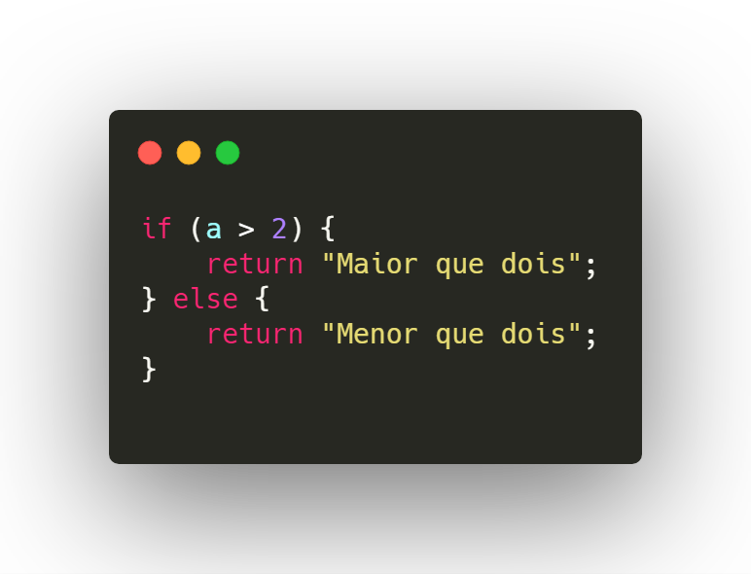
Ternário

Slide 22
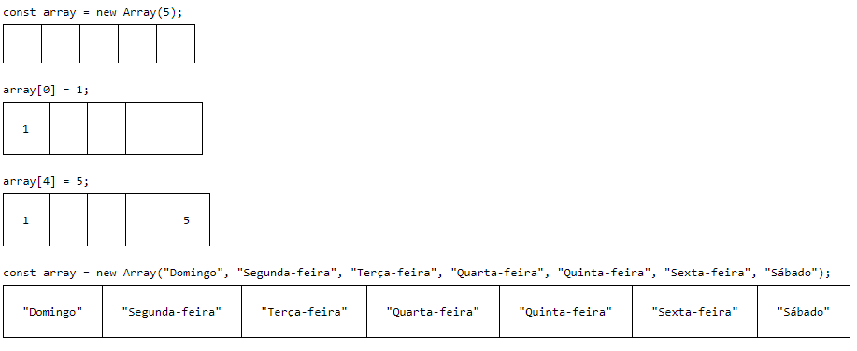
Arrays

Slide 23
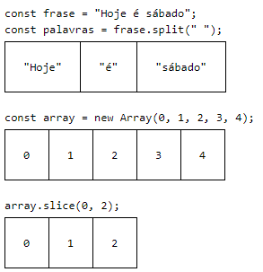
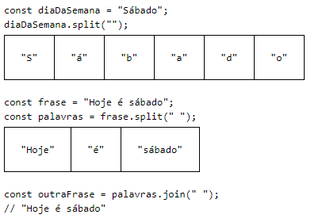
Funções de arrays

Slide 24
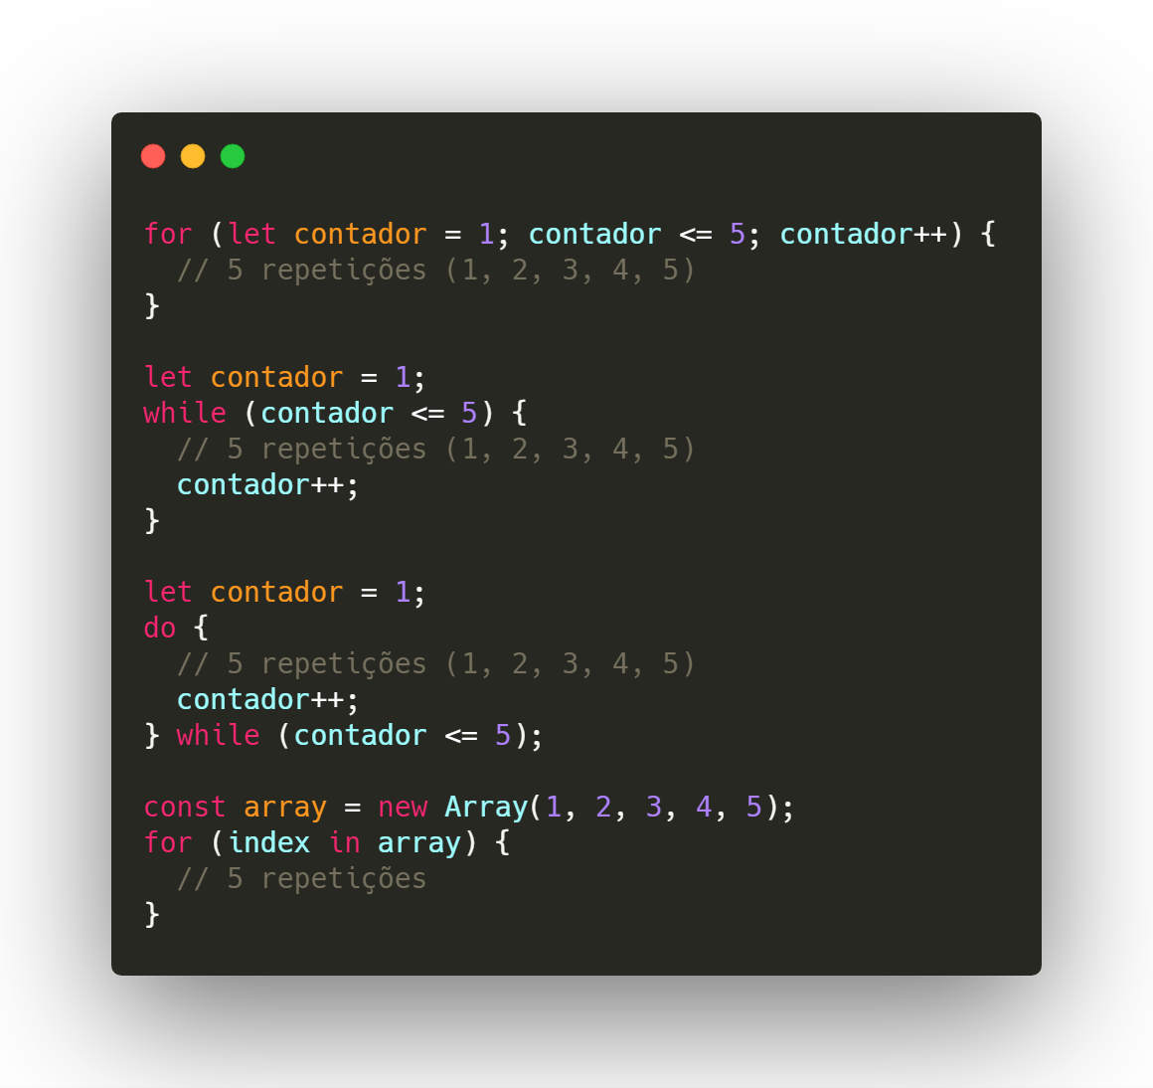
Loops

Slide 25
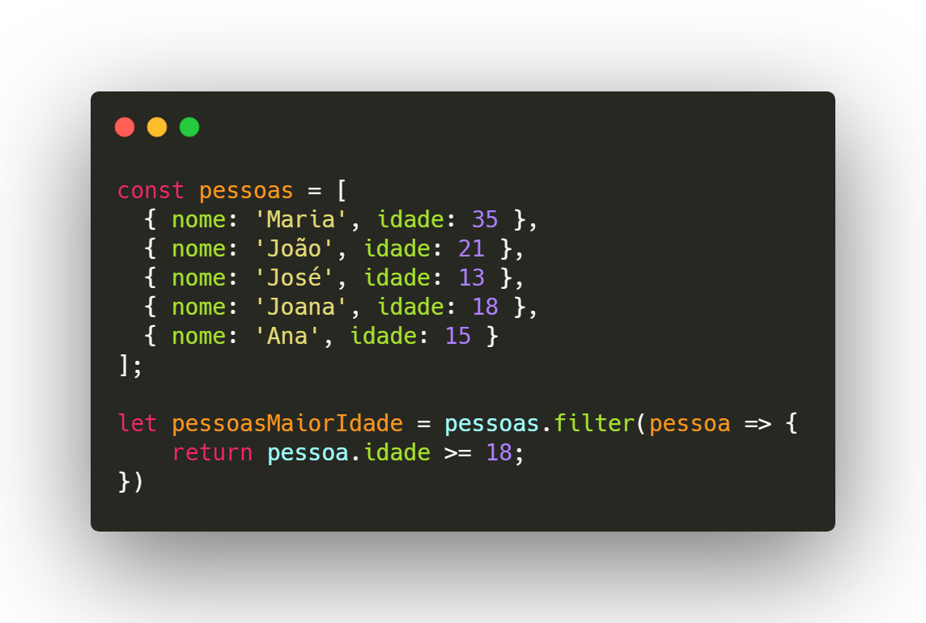
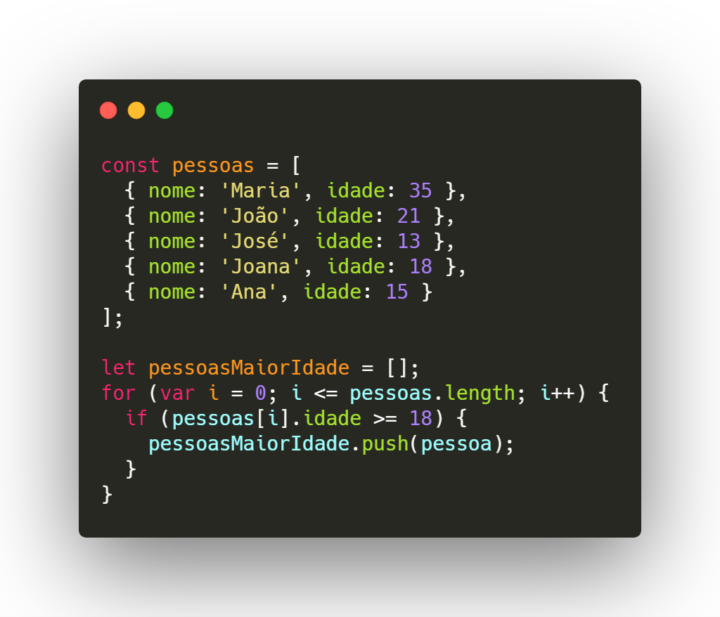
Filter

Slide 26
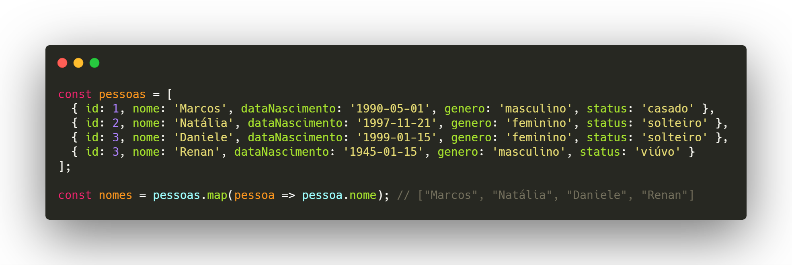
Map

Slide 27
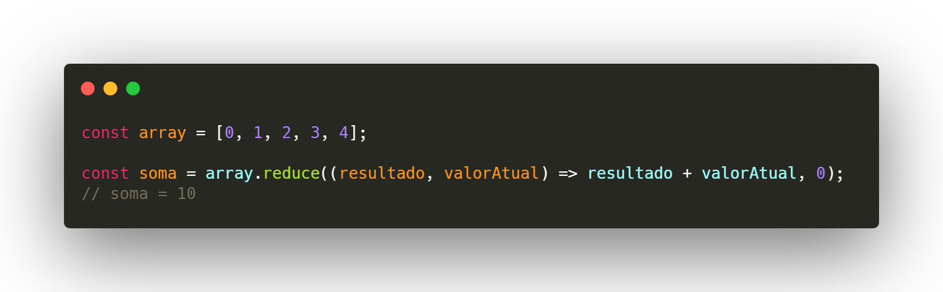
Reduce

Slide 28
Diferença var / let / const
var : eleva a variável, funcionando em qualquer lugar
let : variáveis com escopo por bloco
const : variáveis constantes (que não podem ser alteradas) com escopo por bloco

Slide 29
Eventos
onclick: evento de clique com o mouse
ondblclick: evento de duplo clique com o mouse
onmousedown: evento do mouse ao manter pressionado
onmouseup: evento do mouse ao liberar o botão
onmouseover: evento quando o mouse está em cima do elemento
onmouseout: evento quando o mouse sai de cima do elemento
onmousemove: evento quando o mouse está em movimento
onkeydown: evento quando pressiona qualquer tecla
onkeyup: evento quando libera a tecla
onkeypress: evento quando a tecla está pressionada

Slide 30
Acessando elementos
getElementById
getElementsByClassName
getElementsByName
getElementsByTagName

Slide 31
Vamos finalizar nosso projeto de mensagens
Agora vamos fazer funcionar o botão de enviar

Slide 32
Prática: Cálculo de IMC
Requisitos:
Pedir altura e peso do usuário
Apresentar o nível de IMC:
Menor que 18.5 = Abaixo do peso
Entre 18.5 e 25 = Peso normal
Entre 25 e 30 = Sobrepeso
Entre 30 e 35 = Obesidade grau 1
Entre 35 e 40 = Obesidade grau 2
Maior que 40 = Obesidade grau 3

Slide 33
Prática: Jogo da Velha
Requisitos:
Ao fazer uma linha (tanto horizontal, vertical ou diagonal) de 3 casas de um só jogador, este deve ser o vencedor
Ao preencher todas as casas e não houver nenhuma linha considera-se empate
Deve mostrar qual vencedor ganhou ou se houve empate
Diferenciais:
Não deve deixar os jogadores preencher as casas já preenchidas
Apresentar botão para recomeçar o jogo

Slide 34
Exercícios
Flexbox Froggy, um jogo para aprender Flexbox
https://flexboxfroggy.com/
Grid Garden, aprendendo CSS Grid
https://cssgridgarden.com/
CSS Surgeon, aprendendo CSS Transform
https://codepip.com/games/css-surgeon/

Slide 35
Links de apoio
W3S
Origamid Flexbox
MDN JavaScript

